Slide 1
Capítulo 4a

Slide 2
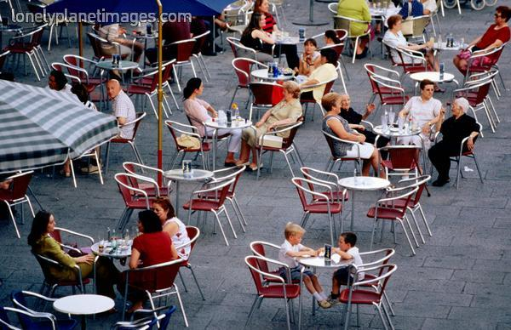

Slide 3
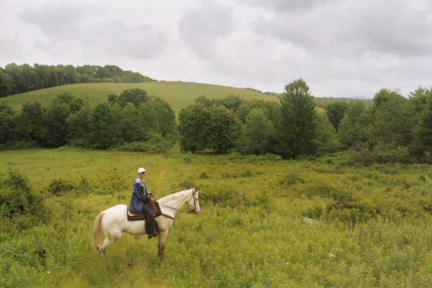

Slide 4
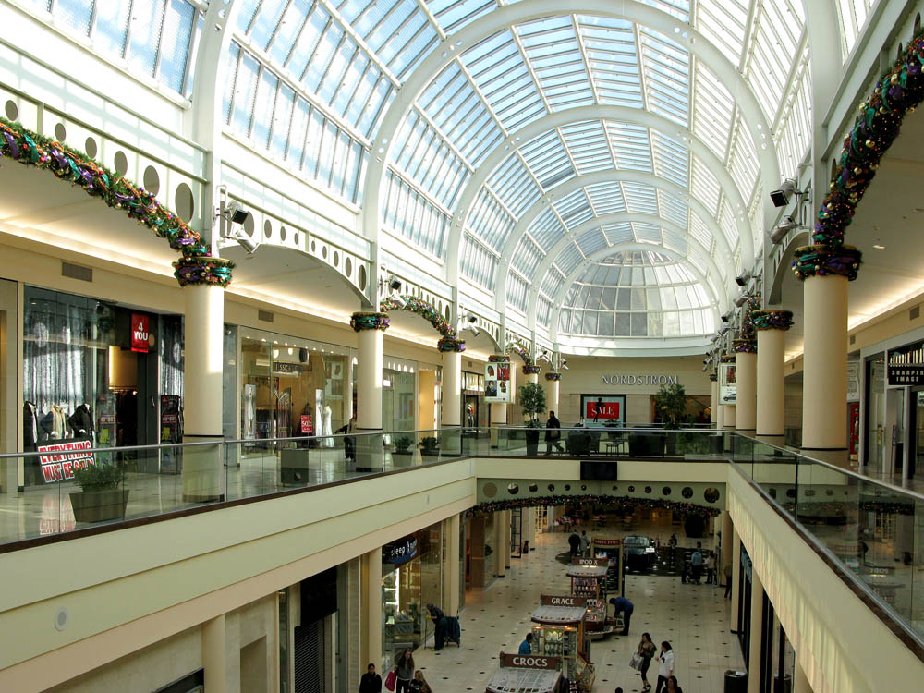

Slide 5
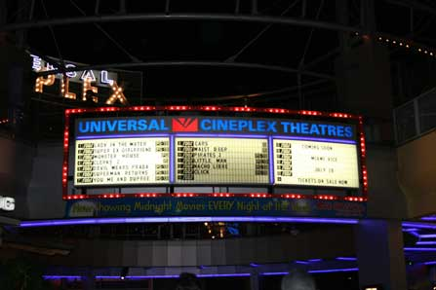

Slide 6
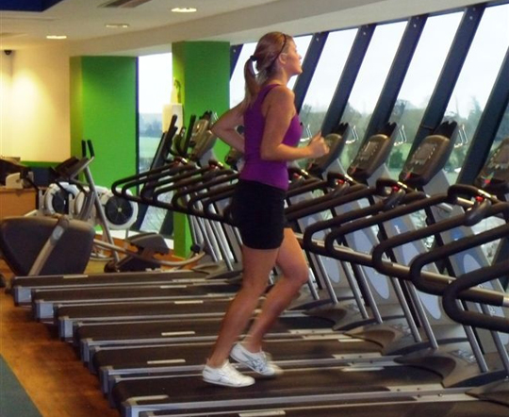

Slide 7
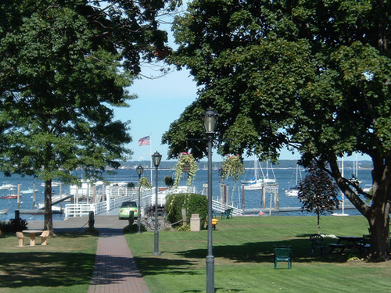

Slide 8
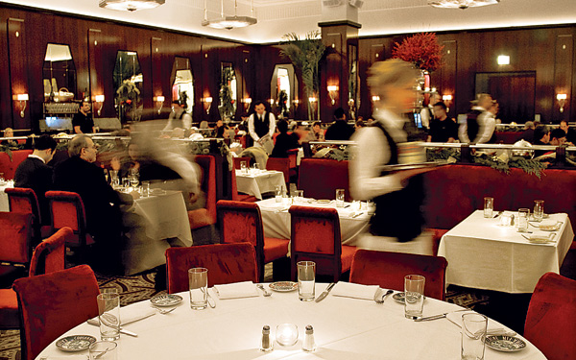

Slide 11
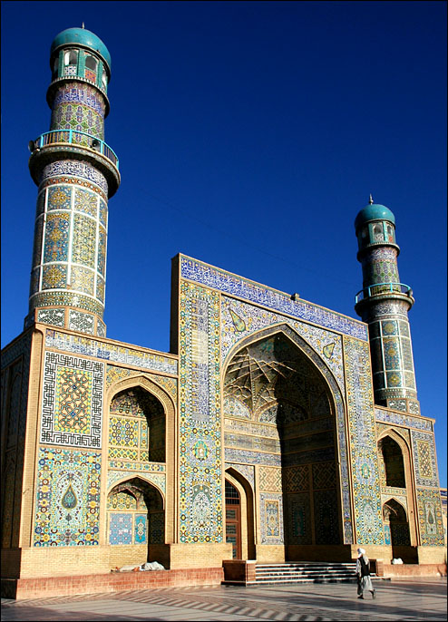

Slide 12
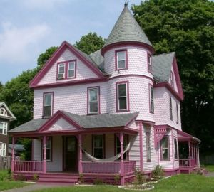

Slide 13
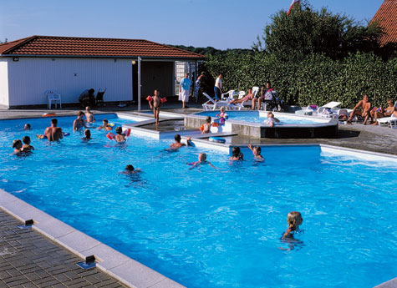

Slide 14
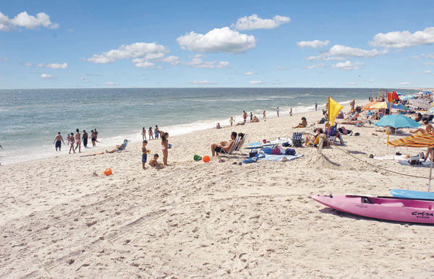

Slide 15
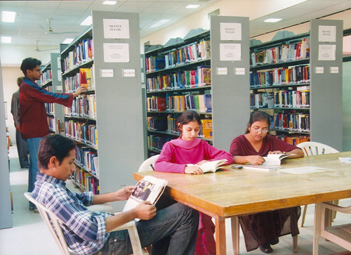

Slide 16
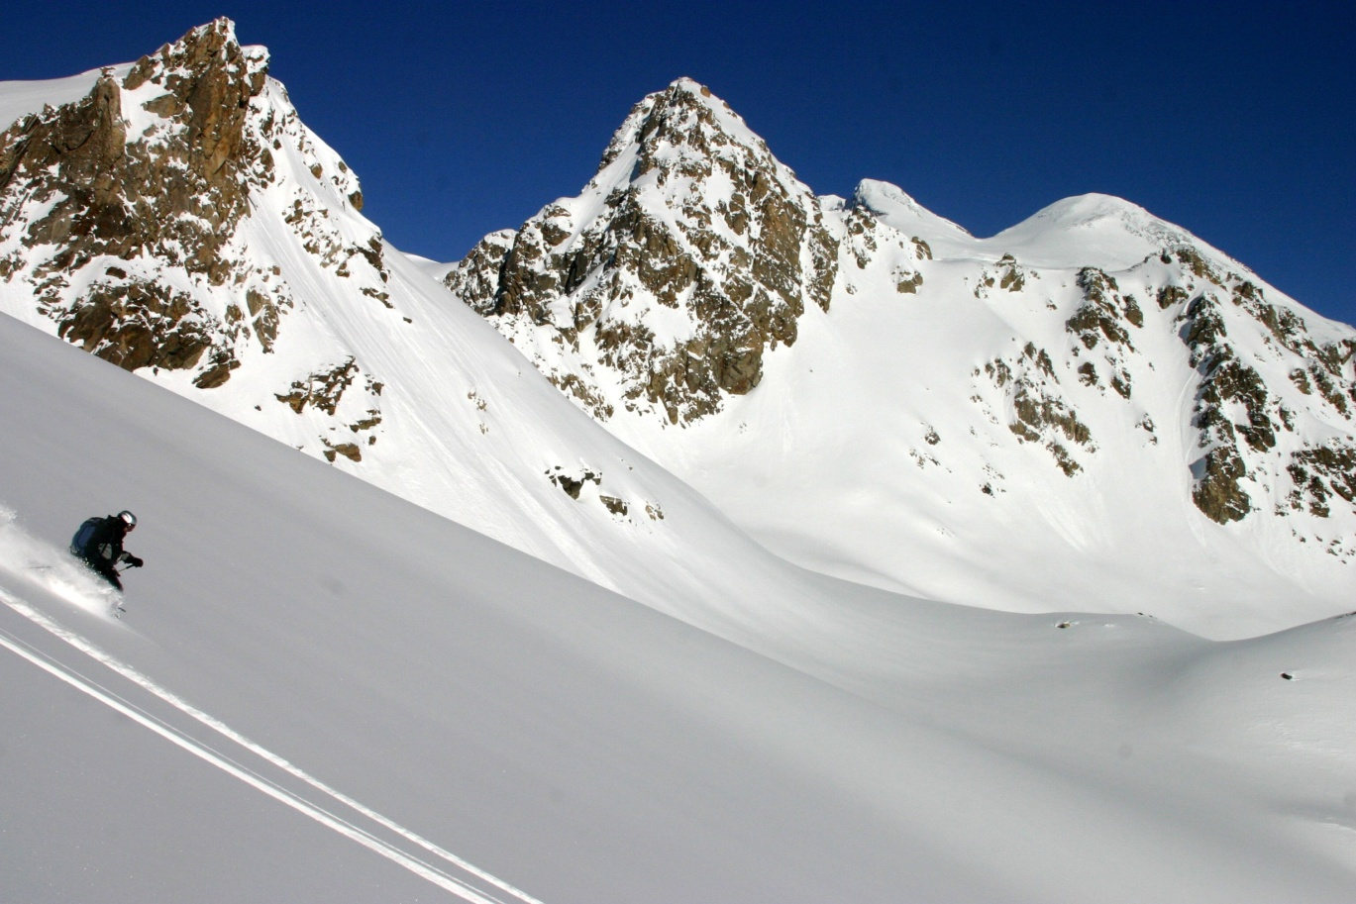
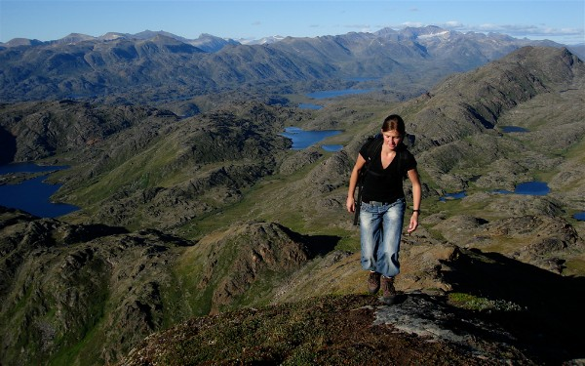

Slide 17
¿Qué haces en……?
Montar
Ver películas
Hacer ejercicio
Caminar
Beber café
Hablar con amigos
Ir de compras
Levantar pesas
Pasar tiempo
Comer

Slide 18
¿Qué haces en……?
Esquiar
Tomar el sol
Ver la tele
Comer
Nadar
Vivir
Leer
Estudiar
Beber

